Slide 1


Slide 2
Introducere
O fabrică de cherestea de familie, aflată la a doua generație (înființată în 1997), orientată către precizie, consistență și calitate superioară. Specializată în producția de lemn de înaltă calitate din frasin și stejar, precum și parchet clasic din lemn masiv și stratificat.
Specializare principală: Quercus robur (stejar pedunculat) — cunoscut ca stejar slavon, apreciat pentru rezistența, structura și aspectul său atemporal.
Aprovizionare complet trasabilă și conformă (EUDR, EUTR, UKTR, Lacey Act) în întreaga Europă de Sud-Est.
Origine principală: pădurea Morović (Serbia) — stejar premium, gestionat sustenabil, cu o tradiție forestieră îndelungată.
Integrarea expertizei tradiționale cu producția modernă, susținută de un parteneriat internațional de producție (Cambodgia).

Slide 3
Istoric
1997–2009 | Era STRELA Faza de fundamentare — cea mai mare fabrică de cherestea de stejar și frasin din Serbia, axată pe precizie și export de volum mare. Contractul pe termen lung cu Vojvodinašume a asigurat aprovizionarea continuă cu stejar slavon premium (Quercus robur). Prezență internațională puternică (UE, Orientul Mijlociu) și proiecte de referință (ex.: Palatul Regal din Azerbaidjan).
2009–2020 | Era QUERCUS PARKET Schimbare strategică de la volum la specializare și parteneriate. Poziționare ca furnizor de încredere de componente semifinite din stejar pentru producători de top de pardoseli (ex.: Tarkett, Bauwerk, Weitzer).
2020–Prezent | Era CAMPICO Extindere globală printr-o societate mixtă în Cambodgia — producție de pardoseli din stejar în trei straturi pentru piața SUA. Integrarea expertizei europene în materii prime cu rețele internaționale de producție și distribuție.
Dezvoltare continuă: de la o fabrică de cherestea de mari dimensiuni la un producător specializat și conectat global — menținând caracterul de afacere de familie, condusă în prezent de a doua generație.

Slide 4
Facilitate „la cheie” pentru procesarea lemnului dur
Platformă industrială complet operațională în Serbia (din 1997), cu generare imediată de venituri.
Avantaj de localizare Acces direct la stejar slavon (Quercus robur) (Morović și bazinul Spačva) și conectivitate rapidă către piețele UE și globale.
Performanță financiară ~16,5 milioane € venituri, ~2 milioane € profit, ~100 angajați, capacitate industrială scalabilă.
Infrastructură Facilități de producție dezvoltate (8.000 m² clădiri + 36.000 m² teren), echipate cu utilaje europene de mare capacitate.
Aprovizionare sigură Contract pe termen lung cu Vojvodinašume + materie primă certificată FSC (conform EUDR, EUTR, Lacey Act).
Potențial de creștere Pregătită pentru extindere în furnir, straturi de uzură și lemn ingineresc — fără investiții greenfield.
Poziționare strategică Platformă integrată vertical (aprovizionare–procesare–export), cu aproape 30 de ani de experiență operațională.

Slide 5
Aprovizionare, conformitate și trasabilitate
Aprovizionare complet conformă de bușteni — stejar (Quercus robur) și frasin (Fraxinus excelsior) exclusiv din păduri exploatate legal.
Bază regională de aprovizionare: Serbia, Croația, Bosnia și Herțegovina, România; sursa principală — pădurea Morović.
Securitate pe termen lung a aprovizionării prin parteneriat cu întreprinderea forestieră de stat (Vojvodinašume) și o rețea verificată de furnizori.
Verificare strictă a furnizorilor: documentație legală, drepturi de exploatare și monitorizare continuă a conformității (FSC și standarde echivalente).
Sistem complet de trasabilitate — de la origine până la produsul final.
Conformitate cu EUTR, EUDR, UKTR și Lacey Act — risc minim de lemn neconform.
Reducerea riscurilor prin diversificarea furnizorilor, preferința pentru păduri de stat și audituri continue.
Angajament pentru sustenabilitate: aprovizionare responsabilă, sprijin pentru regenerarea pădurilor și utilizarea eficientă a materialelor.

Slide 6
Oportunitate de piață – stejar european și lemn dur
Cerere globală puternică pentru stejar și frasin de înaltă calitate în industriile mobilei, designului interior și aplicațiilor industriale.
Disponibilitatea limitată a stejarului slavon (Quercus robur) îl face o resursă premium.
Europa de Sud-Est — regiune strategică pentru lemn de cea mai înaltă calitate.
Creșterea presiunii de reglementare (EUDR, ESG) favorizează furnizorii complet conformi și trasabili.
Cererea industrială stabilă asigură fundamente solide ale pieței.
Fragmentarea ofertei creează oportunități pentru producători fiabili și scalabili.

Slide 7
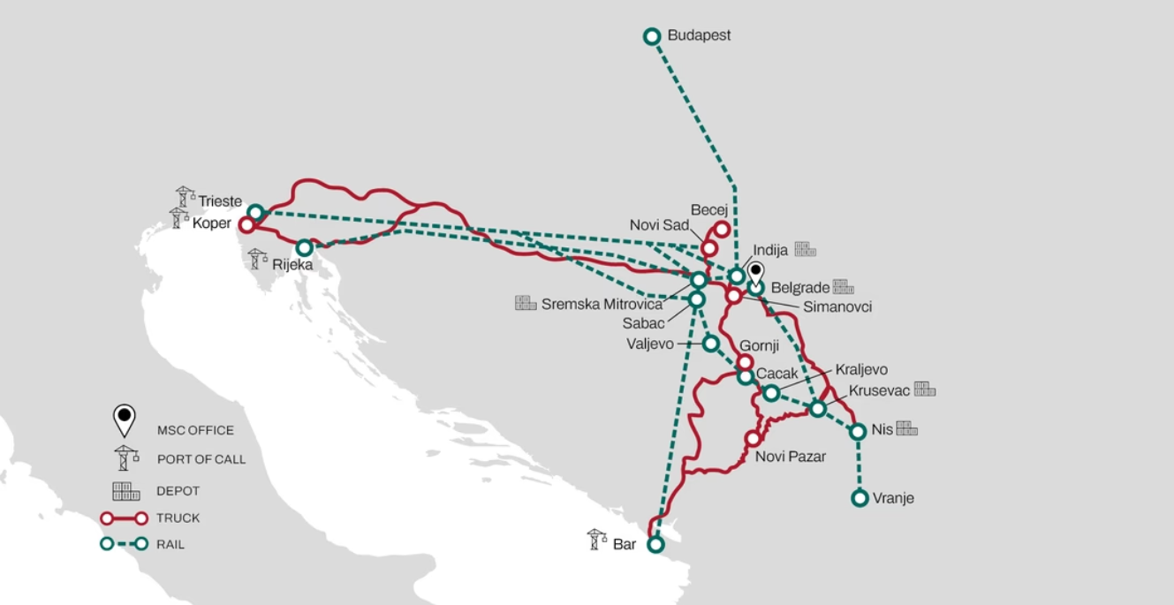
Hub strategic – acces la materii prime și export
Situat în regiunea Srem (Serbia), aproape de Belgrad — un nod logistic și de transport cheie.
35 de minute până la Aeroportul Internațional Belgrad
10 minute până la autostrăzile europene principale (E-70, E-75)
Aproape de terminal feroviar și vamal (Inđija)
Proximitate imediată față de zonele principale de aprovizionare (Morović și bazinul Spačva)

Slide 8


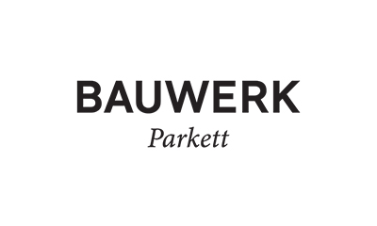



Portofoliu clienți și referințe
(Membru FORDAQ – nivel Bronze)

Slide 9
Contact și date companie
QUERCUS PARKET – Întreprindere individuală
Adresă: Nikole Tesle 137, 22321 Ljukovo, Serbia
Contact: Email: quercus.parket@gmail.com Telefon: +381 22 58 77 50
Program de lucru: Luni – Vineri | 07:00 – 15:00
Informații companie: Cod fiscal (PIB): 106197782 Nr. înregistrare: 61620117
Date bancare: OTP Bank Serbia (Novi Sad) IBAN: RS35 3259 6015 0046 8686 36 SWIFT: OTPVRS22
Referință locație: Pilana „Strela” – Quercus Parket
Licență FSC: C214521

Slide 10
FinalVă mulțumim pentru atenție.
Notă legală:© QUERCUS PARKET. Toate drepturile rezervate.Toate informațiile din această prezentare sunt confidențiale și destinate exclusiv destinatarului.Este interzisă reproducerea, distribuirea sau divulgarea fără acordul scris prealabil al QUERCUS PARKET.

Slide 11
